Slide 1

Кабельна система
Фізичне середовище передачі даних у комп'ютерних мережах може бути як проводовим, так і безпроводовим.
Стандарти на кабелі:
  американський: EIA/TIA 568 (Commercial Building Telecommunications Cabling Standard);
  міжнародний: ISO/IEC IS 11801 (Generic cabling for customer premises);
  європейський: CENELEC EN 50173 (Generic cabling systems).

Slide 2
Кабельна система
Кабельні канали складаються з проводів, які мають у загальному випадку декілька шарів ізоляції: електричну, електромагнітну, механічну та іноді кліматичну, і зазвичай, роз’ємів, за допомогою яких спрощується процес підключення до різноманітного мережного обладнання.
Основні типи кабелю:
  скручена пара;
  коаксіальний кабель;
  оптоволоконний кабель.

Slide 3
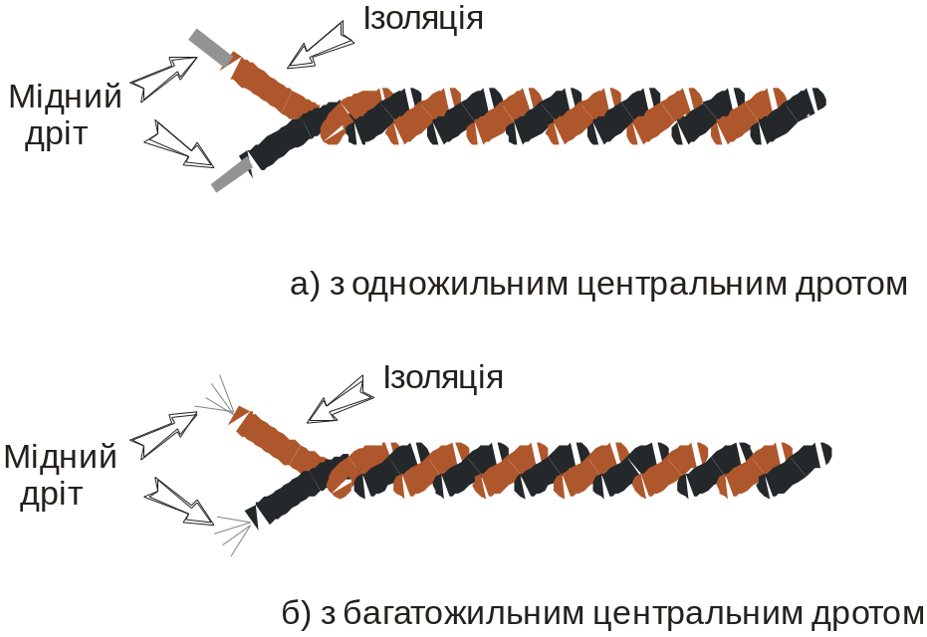
Кабельна система
Скручена (вита, кручена) пара представляє собою два скручені проводи. В якості провідника використовується мідний одножильний (а) або багатожильний (б) скручений провід (дріт). Вартість одножильного кабелю є меншою, проте багатожильний кабель є більш надійним і зручним під час монтажу кабельних з’єднань. Загалом вартість кабелю на основі витої пари проводів менша за вартість коаксіального кабелю.

Slide 4
Кабельна система
Кабелі на основі скручених (кручених, витих) пар бувають наступних типів:
  неекранована скручена пара UTP (Unshielded Twisted Pair);
  екранована скручена пара STP (Shielded Twisted Pair);
  фольгована скручена пара FTP (Foiled twisted pair, відома також як S/UTP - Shielded UTP);
  захищена скручена пара STP (Shielded twisted pair), у яких для кожної пари проводів використовується свій екран;
  фольгована екранована скручена пара S/FTP (Shielded Foiled twisted pair);
  захищена екранована скручена пара S/STP (Screened Shielded Twisted Pair) – відрізняється від наявністю додаткового загального зовнішнього екрану.

Slide 5
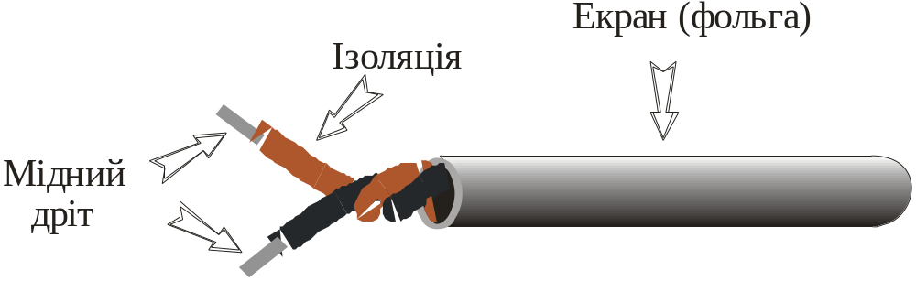
Кабельна система
Екрановані скручені пари характеризуються більш високими електричними параметрами. Вони мають виконану з фольги екрануючу ізоляцію для запобігання електромагнітним завадам.

Slide 6
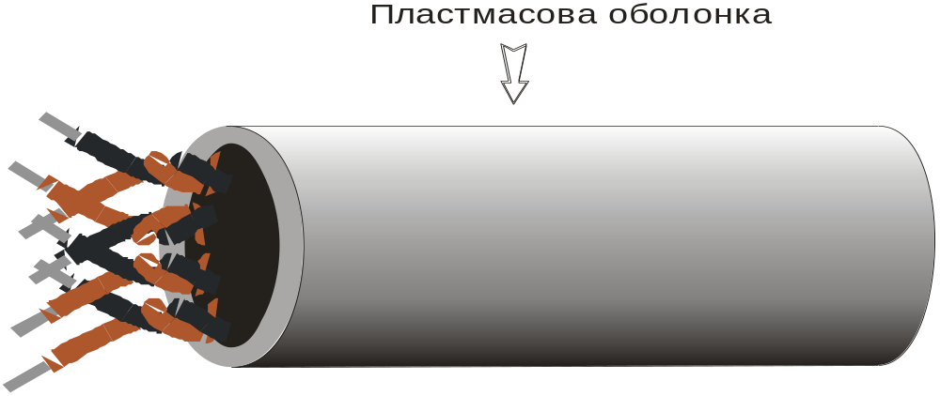
Кабельна система
Існує кілька типів кабелю зі скрученими парами проводів. Кабелі можуть містити чотири пари провідників або представляти собою джгути із 25 і більше пар, що розміщуються у пластмасовій оболонці.

Slide 7
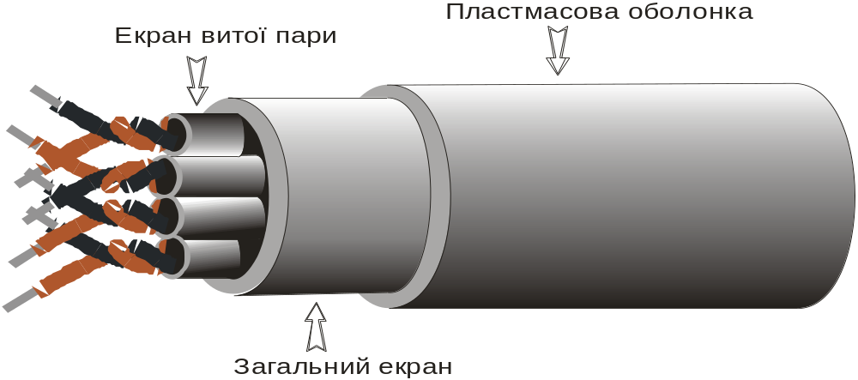
Кабельна система
У разі використання екранованого кабелю додається загальний екран.

Slide 8
Кабельна система
Відповідно до стандарту EIA/TIA 568 кабелі на основі неекранованої скрученої пари (UTP) мають 7 категорій:
Категорія 1 (UTP1) – звичайний телефонний кабель зі смугою частот 0,1 МГц, який має одну пару проводів (плоский кабель). Використовувався раніше, а на сьогодні використовується для передачі голосового потоку або даних за допомогою модему.
Категорія 2 (UTP2) (смуга частот 1 МГц) - 2 пари провідників, кабель цієї категорії підтримував передачу даних на швидкостях до 4 Мбіт/с, використовувався в мережах Тoken Ring та ACNet.
Категорія 3 (UTP3) – 4 пари проводів, кожна з яких складається з двох скручених проводів, мають єдину пластикову оболонку, смуга частот 16 МГц, використовується в локальних мережах 10BASE-T і Тoken Ring та підтримує швидкість передачі даних до 10 Мбіт/с або 100 МБіт/с за технологією 100BASE-T4 і відповідає вимогам стандарту IEEE 802.3.
Категорія 4 (UTP4) - кабель складається з 4 скручених пар зі смугою частот 20 МГц, використовується в мережах Тoken Ring, 10BASE-T, 100BASE-T4, швидкість передачі даних не перевищує 16 Мбіт/с у одній парі, зараз майже не використовується.

Slide 9
Кабельна система
Категорія 5 (UTP5) - 4-парний кабель зі смугою частот 100 МГц, використовується в локальних мережах 100BASE-TX та підтримує швидкість передачі даних до 100 Мбіт/с при використанні 2 пар проводів. Зазвичай при розробці нових мереж використовують вдосконалений кабель категорії 5e, який дозволяє забезпечити швидкість передачі до 100 Мбіт/с при використанні 2 пар проводів і до 1000 Мбіт/с при використанні 4 пар.
Категорія 6 (UTP6) – кабель зі смугою частот 250 МГц, застосовується в мережах Fast Ethernet та Gigabit Ethernet, має 4 пари проводів і дозволяє передавати дані на швидкості до 1000 Мбіт/с. Доданий у стандарт у червні 2002 року. Існує також модифікація цього кабелю: категорія 6a, яка використовує частоту сигналу, що передається, 500 Мгц. На сьогодні це найбільш поширений тип кабелю.
Категорія 7 (UTP7) - специфікація на даний тип кабелю поки не затверджена, швидкість передачі даних до 100 Гбіт/с, частота сигналу, який передається, до 600-700 Мгц. Кабель цієї категорії екранований і відноситься, за всіма характеристиками, до кабелів типу S/FTP (Screened Fully shielded Twisted Pair).

Slide 10
Кабельна система
Кабелі на основі екранованої скрученої пари (STP) добре захищають сигнали, що передаються, від зовнішніх завад, а користувачів мережі – від шкідливого випромінювання. Для кабелів цієї категорії необхідне якісне заземлення екрану, що збільшує їх вартість та ускладнює прокладання.
Основним стандартом, який визначає типи та параметри екранованої скрученої пари, є стандарт IBM, згідно з яким всі кабелі розділяються не на категорії, а на типи: Type 1 - Type 9.
Кабелі Type 1 – це основний тип кабелю, параметри якого приблизно відповідають параметрам кабелю UTP5. Використовується в локальних мережах Token Ring, 100VG – Any LAN, Fast Ethernet. Кабель STP1 має міжнародний статус завдяки введенню в міжнародну систему стандартів.
Кабелі Type 2 – це кабель STP1 з двома додатковими парами неекранованих проводів, які використовуються для передачі голосових потоків.
Треба зазначити, що не всі типи кабелів стандарту IBM відносяться до екранованих скручених пар, наприклад, кабель STP3 – це неекранований телефонний кабель, кабель STP5 визначає оптоволоконний кабель.

Slide 11
Кабельна система
Екрановані кабелі мають вищі параметри передачі сигналів. Для цього типу кабелів визначені основні категорії – 1, 2, 6 і 9 та додаткові типи – 1А, 2А, 6А і 9А, орієнтовані на частоту передачі до 300 МГц.

Slide 12
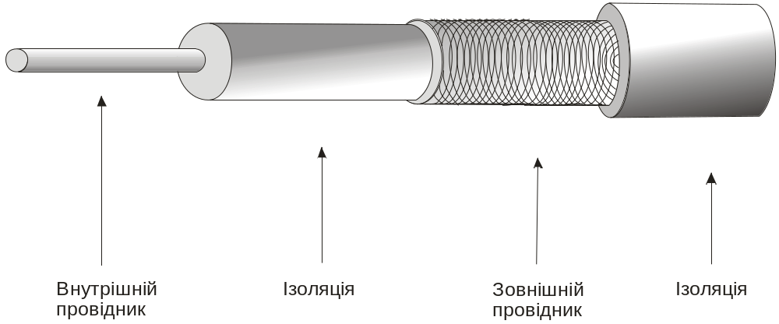
Кабельна система
Коаксіальні кабелі мають кращу завадостійкість, ніж кабелі на основі скрученої пари, та забезпечують передачу на більші відстані при вищих швидкостях.
Центральний і зовнішній провідники відокремлені один від одного ізоляцією. Центральним провідником може бути одножильний або багатожильний мідний провід. Кабель з багатожильним проводом більш гнучкий і надійний, проте вартість його є вищою. Зовнішній провідник має вигляд циліндра, сплетеного з мідного проводу. Зовнішня оболонка кабелю виробляється з полівінілхлориду або флуорополімеру.

Slide 13
Кабельна система
Розрізняють два типи коаксіального кабелю.
Перший тип (з хвильовим опором 50 Ом) використовується для передачі цифрових даних. Його пропускна спроможність дуже залежить від довжини кабелю, і може досягати 1 – 2 Гбіт/с при довжині 1 км. На сьогодні коаксіальні кабелі замінюються на оптоволоконні, однак ще використовуються в деяких локальних мережах та кабельному телебаченні.
Другий тип – широкосмуговий коаксіальний кабель – використовується для передачі аналогових даних (наприклад, стандартний телевізійний кабель) і називається широкосмуговим. Термін «широкосмуговий» походить від системи телефонії, де він означав смугу частот ширшу за 4 кГц, однак у технології комп'ютерних мереж широкосмуговий кабель означає кабель, що використовується для передачі аналогових даних.

Slide 14
Кабельна система
Коаксіальні кабелі розділяються за шкалою Radio Guide. Найбільш поширені категорії кабелю:
RG8 та RG11 – коаксіальний кабель, розроблений для мереж Ethernet 10BASE5 («товстий» Ethernet - Thick Ethernet, yellow Ethernet, Thicknet), має хвильовий опір 50 Ом, зовнішній діаметр 0,5 дюйма (приблизно 12 мм). Характеризується складністю монтажу (для підключення до модуля необхідно додатково використовувати трансіверний кабель та трансівер) та високою вартістю, але має хороші механічні та електричні характеристики.
RG59 – телевізійний кабель з хвильовим опором 75 Ом широко використовується в кабельному телебаченні для широкосмугової передачі (Broadband/Cable Television).
RG11 – магістральний кабель для передачі на значні відстані.
RG62 – коаксіальний кабель з хвильовим опором 93 Ом використовувався в уже застарілих локальних мережах ARCNet.

Slide 15
Кабельна система
RG58 - коаксіальний кабель, розроблений для мереж Ethernet 10BASE2 («тонкий» Ethernet - Thin Ethernet, Thinnet, Cheapernet), має хвильовий опір 50 Ом, зовнішній діаметр приблизно 6 мм. Має гірші характеристики, ніж «товстий» кабель, для підключення до модуля використовується роз’єм типу BNC. Існують наступні модифікації:
    RG58/U - суцільний центральний провідник;
    RG58A/U – багатожильний центральний провідник;
    RG58C/U - кабель з військовою прийомкою.

Slide 16
Кабельна система
Оптоволоконний кабель забезпечує швидкість передачі понад 40 Гбіт/с на відстань до 100 км. Оптоволоконні кабелі мають центральний провідник світла (серцевину) – скляне або пластикове волокно, оточене іншим шаром скла (оболонки), в якого показник заломлення менший, ніж у центрального, та захисне покриття. Розповсюджуючись по центральному скляному провіднику, світло не виходить за його границі, а відбивається від поверхні оболонки.
Промені світла, які входять в оптоволокно під різними кутами, називають модами.

Slide 17
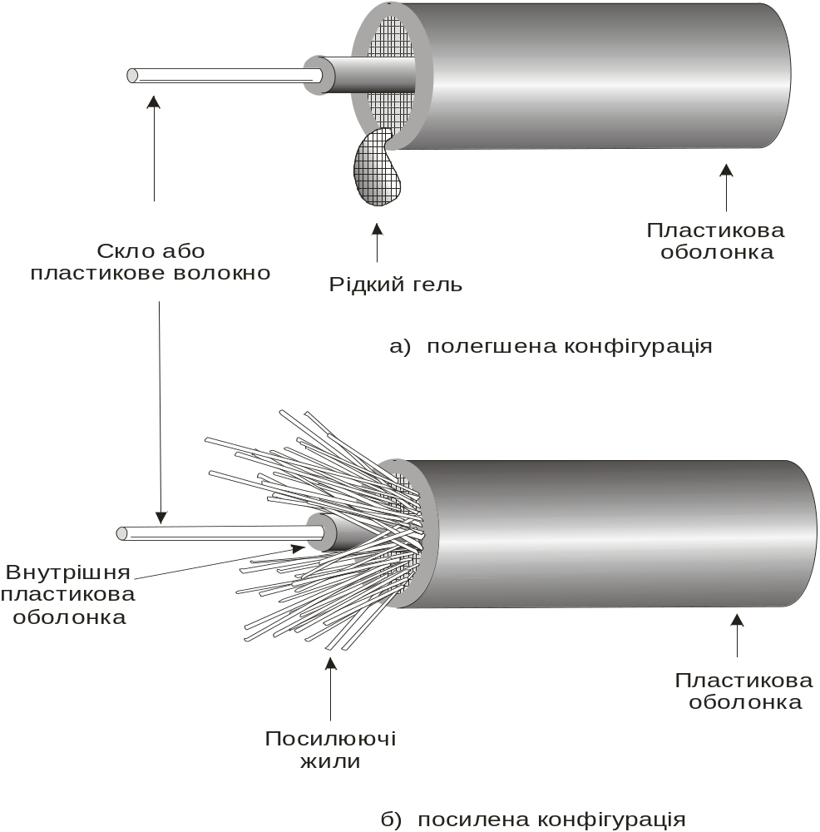
Кабельна система
Існує два різновиди оптоволоконного кабелю: полегшений та посилений.

Slide 18
Кабельна система
В залежності від кількості світлових потоків розрізняють два типи оптоволоконного кабелю:
в одномодовому оптоволоконному кабелі SMF (Single Mode Fiber) передається тільки один світловий потік; діаметр серцевини 5 – 15 мікрон; використовується при організації магістральних каналів для передачі на великі відстані;
багатомодові оптоволоконні кабелі MMF (Multi Mode Fiber) дозволяють паралельно передавати декілька світлових потоків (мод) і мають більший діаметр центрального провідника (40 – 100 мікрон).

Slide 19
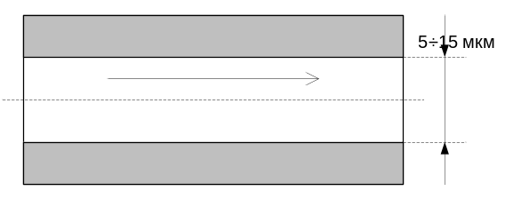
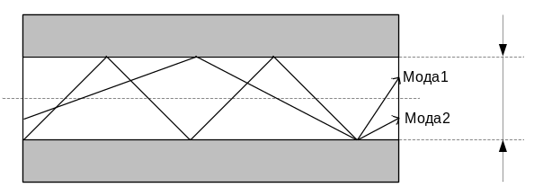
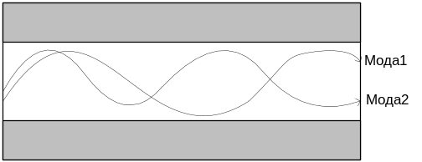
Кабельна система
Оптичне волокно розрізняють за характером розподілення показника заломлення вздовж діаметра центрального скловолокна. Виділяють:
одномодове волокно, яке має однаковий показник заломлення по всій серцевині;
оптичне волокно зі ступінчастою зміною моди, в якому показник заломлення однаковий по всьому діаметру серцевини, а на границі з оболонкою різко змінюється;
градієнтне оптичне волокно, в якому показник заломлення плавно зменшується від центра серцевини до її периферії.

Slide 20
Кабельна система
Діаметр серцевини одномодового оптоволокна зазвичай складає від 5 до 15 мікрон, градієнтного – від 50 до 62,5 мікрон, а ступінчастого – від 100 до 500 мікрон. В специфікації на оптичне волокно зазвичай вказується два числа (наприклад, 62,5/125), перше з яких відповідає діаметру серцевини, а друге – діаметру зовнішньої оболонки (обидва значення задані в мікронах).
Найбільш поширені багатомодові оптичні волокна наступних типів:
  50/125 (європейський стандарт);
  62,5/125 (південноамериканський та японський стандарти),
та одномодові: 9/125.
Затримка передачі сигналу в оптоволоконному кабелі становить приблизно 4 – 5 нс/м.

Slide 21
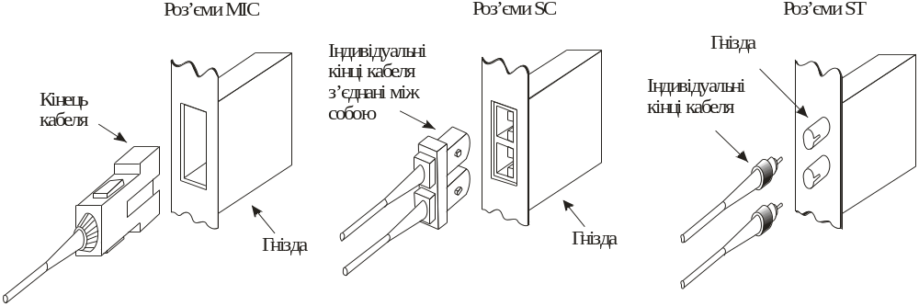
Кабельна система
Для підключення мережевих пристроїв до оптоволоконного кабелю використовуються роз’єми типу MIC, SC або ST.

